Slide 1
OPC 参赛作品
天赋生长
🌱
每个人都是自己天赋的园丁
把“我有没有天赋”的焦虑，改写成今天可以开始的一件小事。
家庭成长培养服务
Web / PWA 工作台
从一颗种子开始
面向 3–12 岁孩子家庭的 14 天探索服务
2026 · 10 · 25
项目定位：README.md / OPC参赛作品介绍.md
天赋生长 · OPC

Slide 2
01 · 产品定位
02
把一次表现，变成可继续的探索
家长带着真实困惑来，服务者帮忙把观察变成下一步。
常见困惑
产品回答
服务结果
“孩子喜欢搭积木，
却总是中途离开。”
这次发生了什么？
什么条件让人愿意继续？
7 / 14 天探索方案
+ 阶段回顾
一次表现很容易被误读成稳定能力。
把问题拆成可参与、可回看的小步。
不输出天赋分数、排名或职业预测。
来源：OPC服务说明-天赋花园.md / OPC参赛作品介绍.md
天赋生长 · OPC

Slide 3
02 · 实际流程
03
从一个家庭问题，到一份可执行的探索方案
先看见价值，再决定是否继续。演示支付不收款、不创建订单。
1
2
3
4
5
家长输入
→
候选方向
→
开始尝试
→
阶段回顾
→
下一步
真实困惑
年龄 / 时间 / 场景
AI 辅助整理
人工确认边界
小任务 + 作品
记录感受与变化
看见什么条件
更容易继续
调整任务
或继续探索
服务交付物
家庭情况摘要 · 7 / 14 天方案 · 观察模板 · 中途调整 · 阶段回顾 · 下一步选项
来源：OPC参赛作品介绍.md / OPC服务说明-天赋花园.md
天赋生长 · OPC

Slide 4
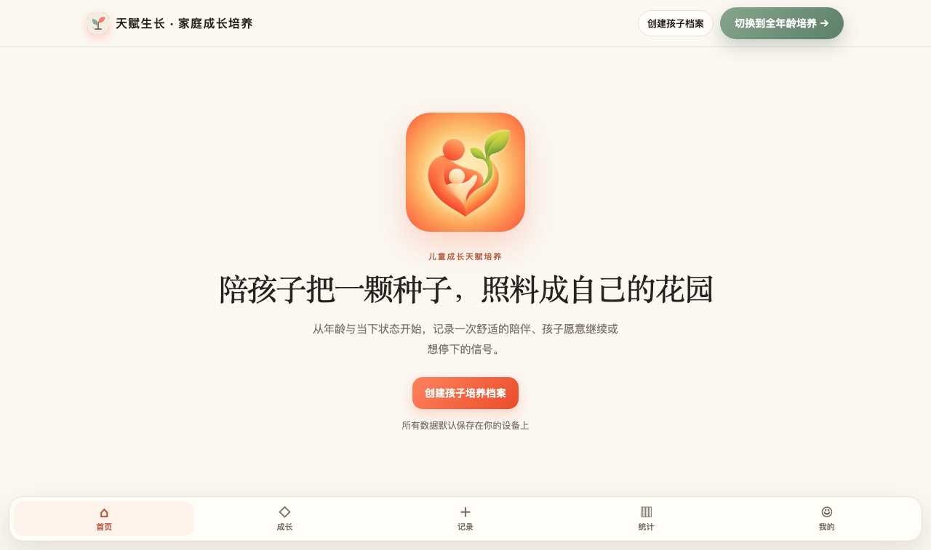
03 · Demo + OPC 服务
04
同一套工作台，连接“探索记录”和“服务交付”
真实产品已上线 Web/PWA；案例与支付页均为参赛演示口径。
天赋花园 · 标准培养
14 天探索服务
输入
一个真实困惑 + 家庭条件
交付
任务组合、记录模板、阶段回顾
价格
体验 9.9 / 标准 29.9 / 陪伴 69.9 元
边界
演示支付，不接真实收款
查看样例交付
进入演示支付
来源：OPC样例交付-小芽14天探索报告.md（虚构案例） / OPC服务条款.md
天赋生长 · OPC

Slide 5
04 · 架构与 AI 角色
05
规则先保证可解释，AI 再帮助一个人完成交付
当前运行时推荐不调用外部 AI；服务侧 AI 用于起草与整理，人工保留最终责任。
产品运行时
AI 辅助服务
人工确认
年龄 / 目标 / 基础
时间预算 / 近期记录
整理访谈事实
生成候选方向
起草阶段回顾
删掉评价性表述
核验材料与安全
交付下一步
→
→
规则可解释推荐
本地记录与回看
PWA 离线资源
不替代适龄、安全与边界判断
AI 提高整理效率，
不替代服务责任。
来源：产品完善-2026-10-21.md / AI使用与开发过程说明.md / OPC参赛作品介绍.md
天赋生长 · OPC

Slide 6
05 · 边界与下一步
06
把能做的事说清楚，把不能做的事写在产品里
当前已实现
明确边界与下一步
✓
6 个年龄阶段 · 624 个活动
—
不做天赋测评、能力排名、职业预测
✓
14 个学习领域 · 14 天计划
—
演示支付不接真实收款、不创建订单
✓
探索周报、作品与变化记录
—
案例“​​小芽”是虚构演示，不代表真实客户
✓
多成员档案、本地备份、PWA 离线
→
下一步：真实用户试用、实测交付工时、再接入交易
体验入口
线上 Web/PWA
https://43.159.60.166/growth/
代码：github.com/vancanto321-van/talent-growth
产品版本：v2.4.0 · 体验地址为公开演示环境，IP 证书可能触发浏览器提示
天赋生长 · OPC

